Slide 1

Семинар – практикум
«Разучивание элементов башкирского танца в работе с детьми дошкольного возраста»
Музыкальный руководитель
1 категории Янбердина
Гузель Ильдусовна

Slide 2
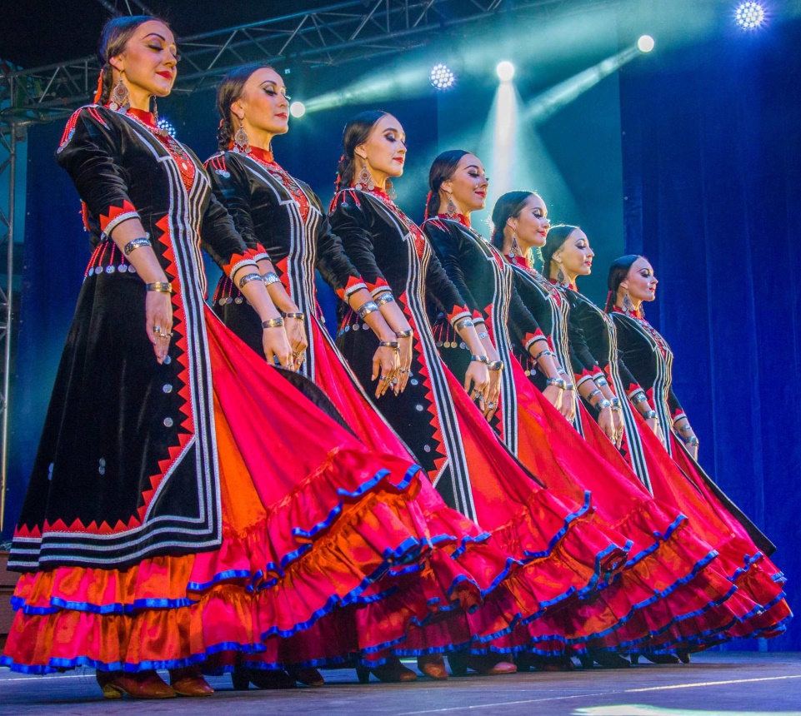
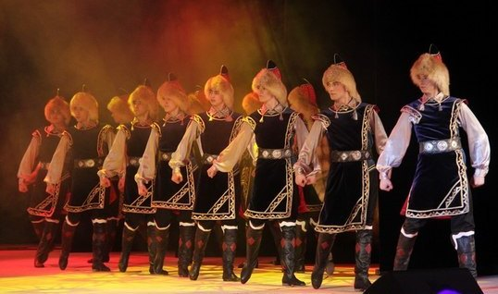

Slide 3
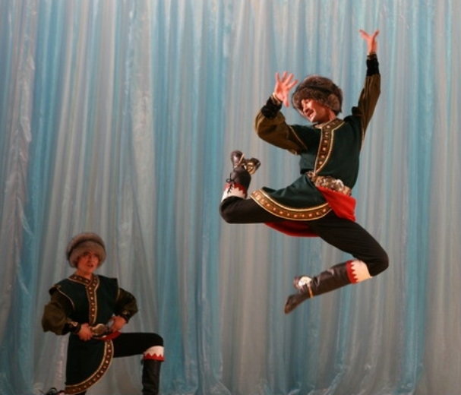
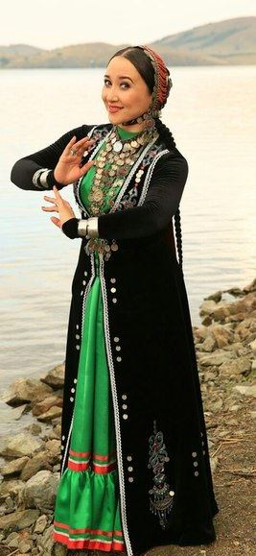

Slide 4
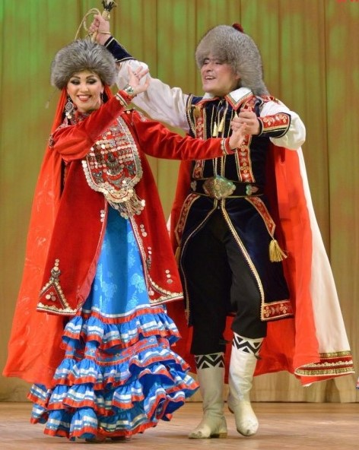
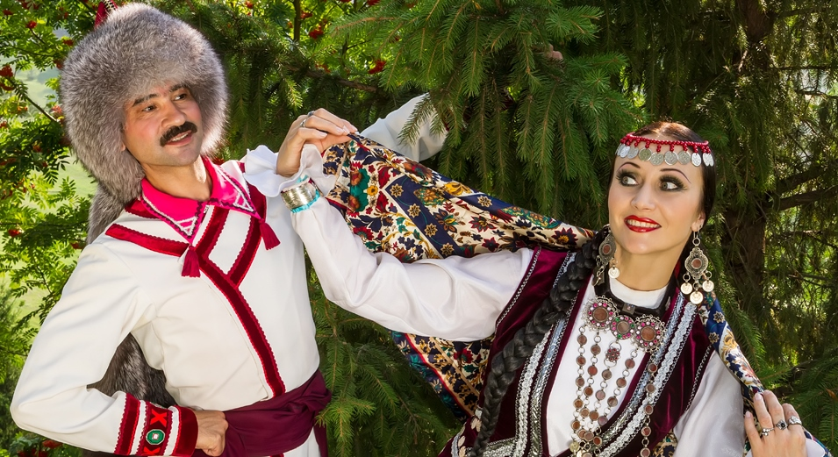

Slide 5
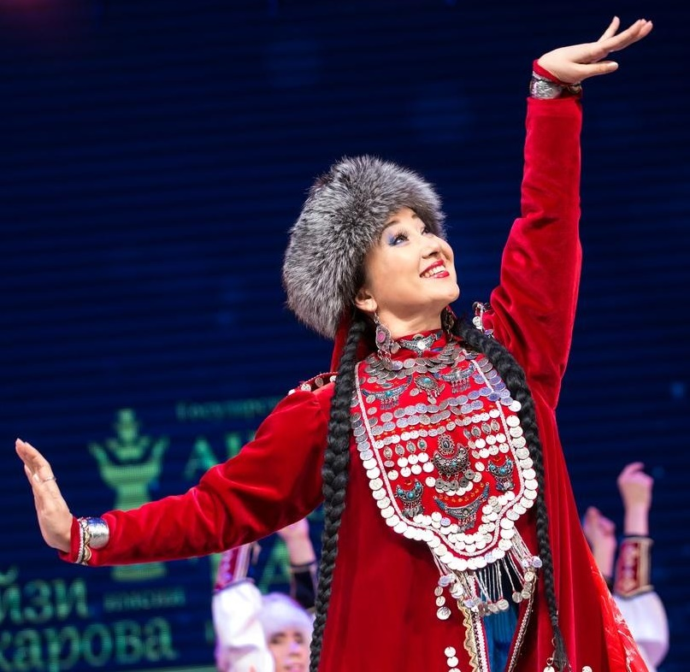
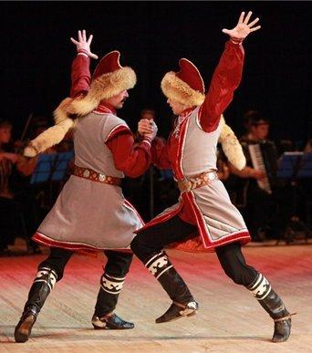

Slide 6
Женские движения: - башкирская дробь; - переменный шаг; - засучивание рукавов; - хлопки; - лодочка; - (игривое) движение плечами; - прядение (щелчки); -движение «прикрываем лицо ладонью»; - выстукивание;

Slide 7
Мужские движения: - башкирская дробь; - переменный шаг; - засучивание рукавов; - хлопки; - лодочка; - движение плечами; - ход со скольжением вперед и покачиванием рук; - скачка на лошадях (2, 3 поз. р); - отведение ноги назад, вперед по 6 позиции;

Slide 8
Разучивание м - р. д. происходит в обычной последовательности: - вступительная беседа - восприятие детьми музыкальной пьесы, ее анализ - объяснение педагога композиции танца - показ движений педагогом или ребенком - коллективное исполнение танца с детьми с последующей оценкой взрослого.

Slide 9
Музыкально – ритмические движения: - обогащают эмоциональны мир детей и развивают музыкальные способности; - развивают познавательные способности; - воспитывают активность, дисциплинированность, чувство коллективизма; - способствует физическому совершенствованию организма.

Slide 10
Спасибо за внимание!

